Slide 1
필터
12

Slide 2
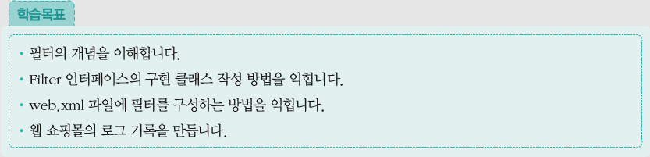
1
필터의 개요
2
Filter 인터페이스의 구현 클래스
3
web.xml 파일의 필터 구성
4
[웹 쇼핑몰] 로그 기록하기

Slide 3
1. 필터의 개요
필터(filter)
클라이언트와 서버 사이에서 request와 response 객체를 먼저 받아 사전/사후 작업 등 공통적으로 필요한 부분을 처리하는 것
필터는 클라이언트로 부터 오는 요청(request)과 웹 서버의 최종자원(서블릿, JSP, HTML 페이지 같은 정적 리소스) 사이에 위치하여 요청이 도달하기 전, 또는 반대로 정적 리소스와 클라이언트로 가는 응답(response) 사이에 위치하여 필요한 전 처리를 가능하게 함.
필터는 HTTP 요청과 응답을 변경할 수 있는 코드로 재사용이 가능합니다. 한편 클라이언트와 정적 리소스 사이에 여러 개의 필터로 이루어진 필터 체인을 제공하기도 함
여러 개의 필터가 모여 필터 체인을 이룬다.
클라이언트의 요청은 차례대로 필터를 통과한 뒤 최종 자원에 도달한다.
자원의 응답은 요청시의 역순으로 필터를 통과한 뒤 클라이언트에 도달한다.

Slide 4
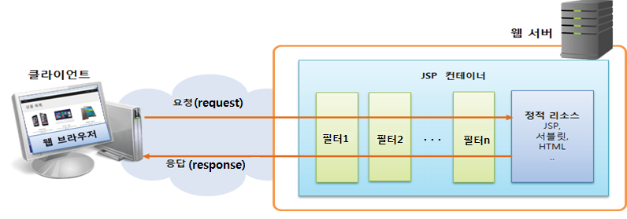
1. 필터의 개요
필터(filter)
필터의 기능
필터 | 기능
Request필터 | 인증 요청 정보를 로그파일로 작성 암호화 인코딩 작업
Response필터 | 응답 결과 데이터 압축 응답 결과에 내용 추가/수정 총 서비스 시간 측정

Slide 5
2. Filter 인터페이스의 구현 클래스
Filter 인터페이스
필터 기능을 구현하는 데 핵심적인 역할을 합니다
필터로 사용될 클래스는 Filter 인터페이스를 implements해야 한다.
import javax.servlet.Filter;
public class 클래스명 implements Filter{
}
Filter 인터페이스의 주요 메소드
public void init(FilterConfig filterConfig) throws ServletException 필터를 웹 콘테이너 내에 생성한 후 초기화할 때 호출한다.
public void doFilter(ServletRequest request, ServletResponse response, FilterChain chain) throws java.io.IOException, ServletException 체인을 따라 다음에 존재하는 필터로 이동한다. 체인의 가장 마지막에는 클라이언트가 요청한 최종 자원이 위치한다.
public void destroy() 필터가 웹 콘테이너에서 삭제될 때 호출된다.

Slide 6
2. Filter 인터페이스의 구현 클래스
필터의 구현
Code
public class FirstFilter implements javax.servlet.Filter {
public void init(FilterConfig filterConfig) throws ServletException {
// 필터 초기화 작업
}
public void doFilter(ServletRequest request,
ServletResponse response
FilterChain chain)
throws IOException, ServletException {
// 1. request 파리미터를 이용하여 요청의 필터 작업 수행
...
// 2. 체인의 다음 필터 처리
chain.doFilter(request, response);
// 3. response를 이용하여 응답의
// 필터링 작업 수행
...
}
public void destroy() {
// 주로 필터가 사용한 자원을 반납
}
}
1. request 파리미터를 이용하여 클라이언트의 요청 필터링
1 단계에서는 RequestWrapper 클래스를 사용하여 클라이언트의 요청을 변경한다.
2. chain.doFilter() 메소드 호출
2 단계에서는 요청의 필터링 결과를 다음 필터에 전달한다.
3. response 파리미터를 사용하여 클라이트로 가는 응답 필터링
3 단계에서는 체인을 통해서 전달된 응답 데이터를 변경하여
그 결과를 클라이언트에 전송한다.

Slide 7
2. Filter 인터페이스의 구현 클래스
2.1 init() 메소드
JSP 컨테이너가 필터를 초기화할 때 호출되는 메소드
init( ) 메소드는 JSP 컨테이너 내에서 초기화 작업을 수행할 필터 인스턴스를 생성한 후 한 번만 호출
init( ) 메소드는 JSP 컨테이너에 의해 호출되어 필터의 서비스가 시작되고 있음을 나타냄

Slide 8
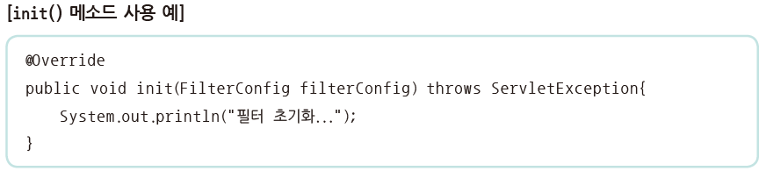
2. Filter 인터페이스의 구현 클래스
FiltreConfig 인터페이스 메소드의 종류
메소드 | 반환유형 | 설명
getFilterName() | String | Web.xml 파일에 설정된 필터 이름 반환
getInitParameter(String name) | String | Web.xml 파일에 설정된 초기화 매개변수에 대한 값 반환. 초기화 매개변수가 존재하지 않으면 null반환
getInitParameterNames() | Enumeration <String> | Web.xml파일에 설정된 모든 초기화 매개변수 이름을 포함하는 Enumeration객체 타입 반환. 초기화 매개변수가 존재하지 않으면 비어있는 Enumeration을 반환
getServletContext() | ServletContext | ServletContext객체 반환

Slide 9
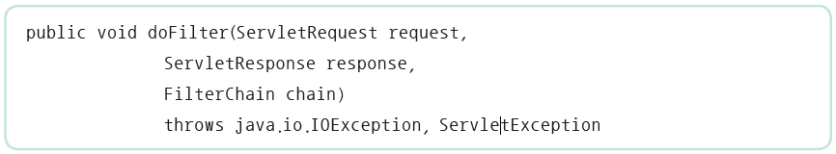
2. Filter 인터페이스의 구현 클래스
2.2 doFilter() 메소드
JSP 컨테이너가 필터를 리소스에 적용할 때마다 호출되는 메소드
init( ) 메소드 후에 호출되며, 필터가 어떤 기능을 수행할필요가 있을 때마다 호출
첫 번째 매개변수 ServletRequest 객체는 체인을 따라 전달하는 요청이고,
두 번째 매개변수 ServletResponse 객체는 체인을 따라 전달할 응답
세 번째 매개변수 FilterChain 객체는 체인에서 다음 필터를 호출하는 데 사용
만약 호출 필터가 체인의 마지막 필터이면 체인의 끝에서 리소스를 호출

Slide 10
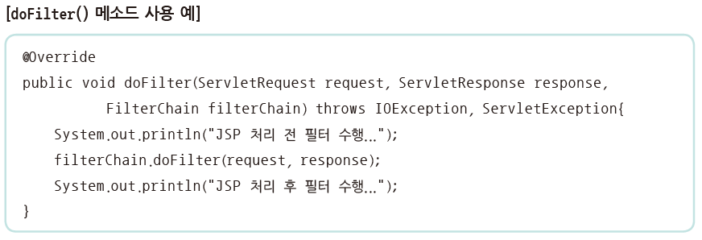
2. Filter 인터페이스의 구현 클래스
FilterChain 인터페이스 메소드의 종류
메소드 | 반환유형 | 설명
doFilter(ServletRequest request, ServletResponse reponse) | void | 체인의 다음 필터 또는 리소스로 제어를 전달함
<- 다음필터로 넘긴후, 다음부분수행 후
완전한응답객체와 함께 제어권이 넘어옴

Slide 11
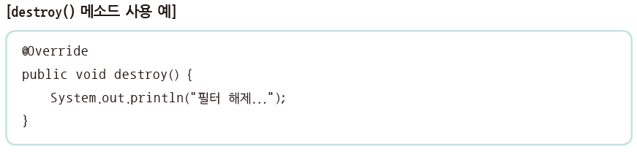
2. Filter 인터페이스의 구현 클래스
2.3 destroy() 메소드
필터 인스턴스를 종료하기 전에 호출하는 메소드
JSP 컨테이너가 필터 인스턴스를 삭제하기 전에 청소 작업을 수행하는 데 사용되며, 이는 필터로 열린 리소스를 모두 닫을 수 있는 방법
destroy( ) 메소드는 필터의 수명 동안 한 번만 호출

Slide 12
3. web.xml 파일의 필터 구성
web.xml 파일에 필터를 설정
필터를 사용하려면 어떤 필터가 어떤 리소스에 대해 적용되는지 JSP 컨테이너에 알려주어야 함.
<filter>와 <filter-mapping> 요소를 사용
web.xml 파일에 여러 개의 필터가 설정되어 있으면 선언된 순서대로 실행
<web-app ...>
<filter>
<filter-name>FilterName</filter-name>
<filter-class>ch12.filter.FileClass</filter-class>
<init-param>
<param-name>paramName</param-name>
<param-value>value</param-value>
</init-param>
</filter>
<filter-mapping>
<filter-name>FilterName</filter-name>
<url-pattern>*.jsp</url-pattern>
</filter-mapping>
...
</web-app>

Slide 13
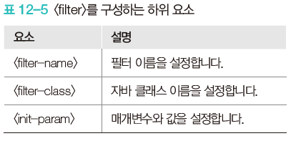
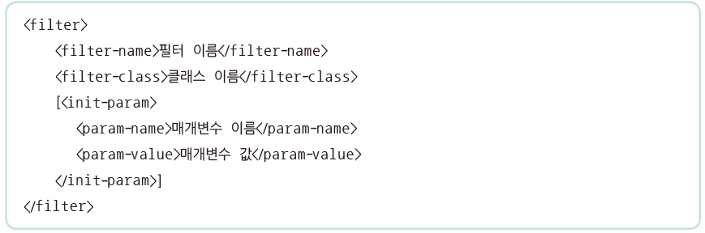
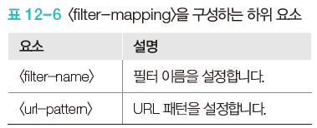
3. web.xml 파일의 필터 구성
<filter> 요소
<filter> 요소는 웹 애플리케이션에서 자바 필터와 매개변수를 설정하는 데 사용

Slide 14
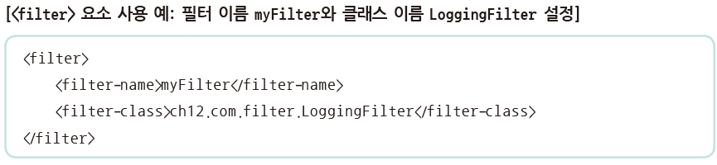
3. web.xml 파일의 필터 구성
<init-param> 요소
설정된 매개변수와 값을 자바 또는 JSP 코드에서 접근

Slide 15
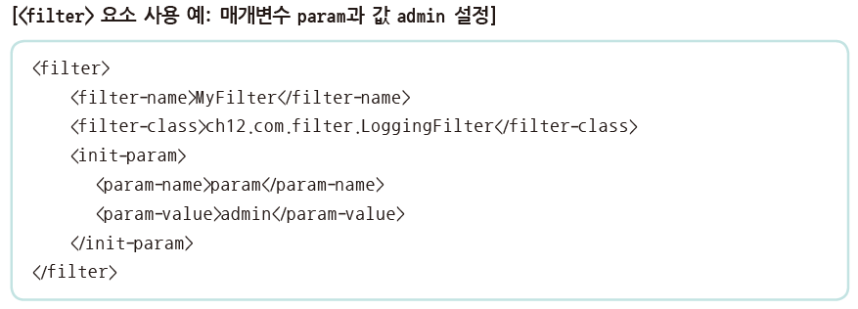
3. web.xml 파일의 필터 구성
위의 예에서 <init-param> 요소에 설정된 매개변수와 값을 자바 클래스에서 접근하려면 다음과 같이 작성합니다.

Slide 16
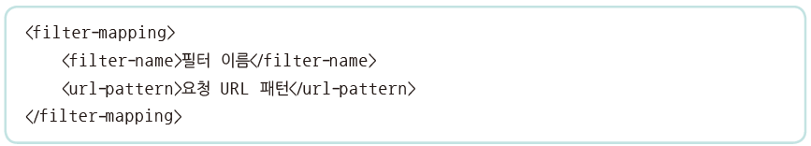
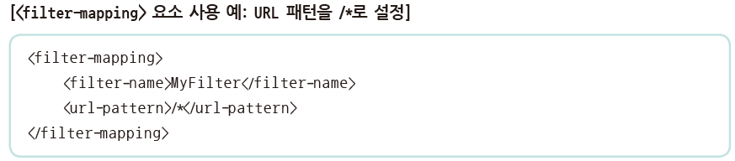
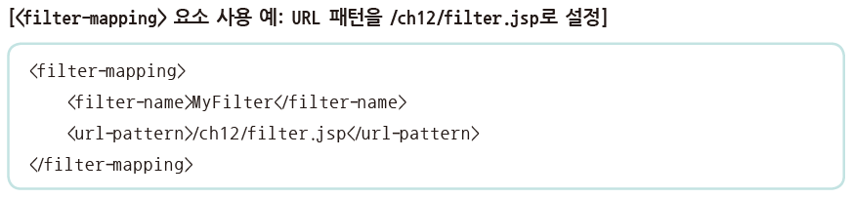
3. web.xml 파일의 필터 구성
<filter-mapping> 요소
특정 리소스에 대해 어떤 필터를 사용할지 설정하는 데 사용

Slide 17
3. web.xml 파일의 필터 구성
요청 URL 패턴의 유형
<url-pattern>요소에 설정할 수 있는 요청 URL 패턴의 유형.
/로 시작하고 /*로 끝나는 url-pattern은 경로 매핑에 사용.
*로 시작하는 url-pattern은 확장자에 대한 매핑에 사용
나머지 다른 문자열은 정확한 매핑을 하는데 사용.
요청 URL 패턴 예
URL 패턴 | 설명
*.do | .do로 끝나는 모든 URL과 일치하는 파일 확장 패턴
/WebMarket/* | /WebMarket/으로 시작하는 모든 URL과 일치하는 경로 패턴
/MyFilter.jsp | /MyFilter.jsp에 정확하게 일치하는 특정 패턴
/WebMarket/cart.jsp | /WebMarket/cart.jsp에 정확하게 일치하는 특정 패턴

Slide 18
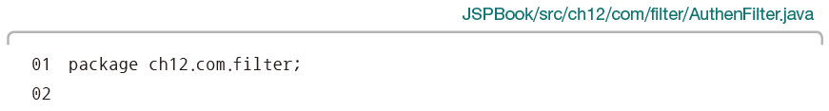
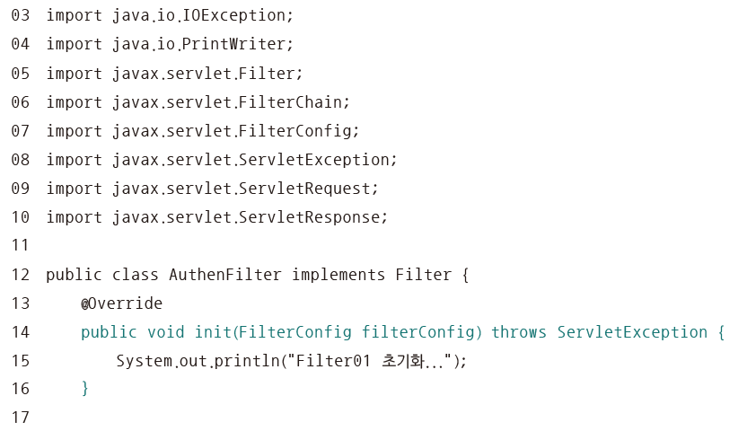
3. web.xml 파일의 필터 구성

Slide 19
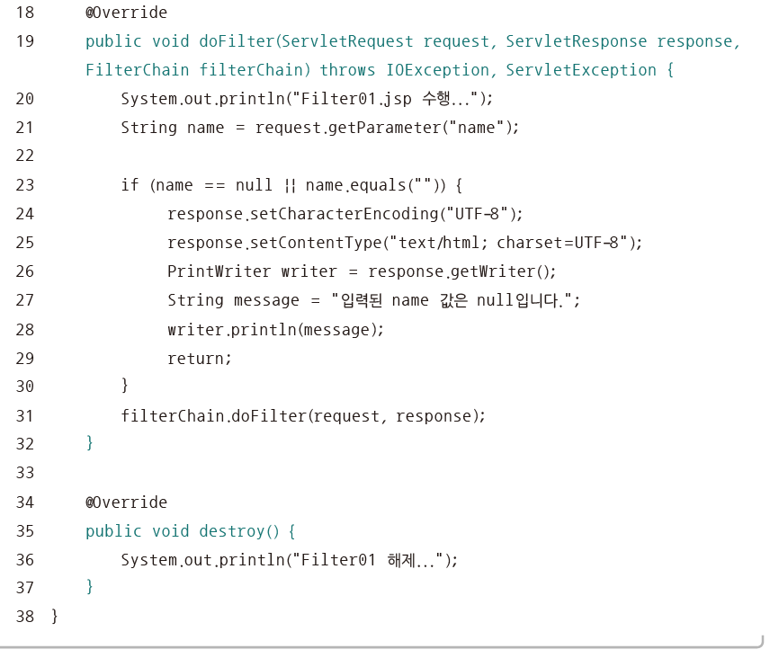
3. web.xml 파일의 필터 구성

Slide 20
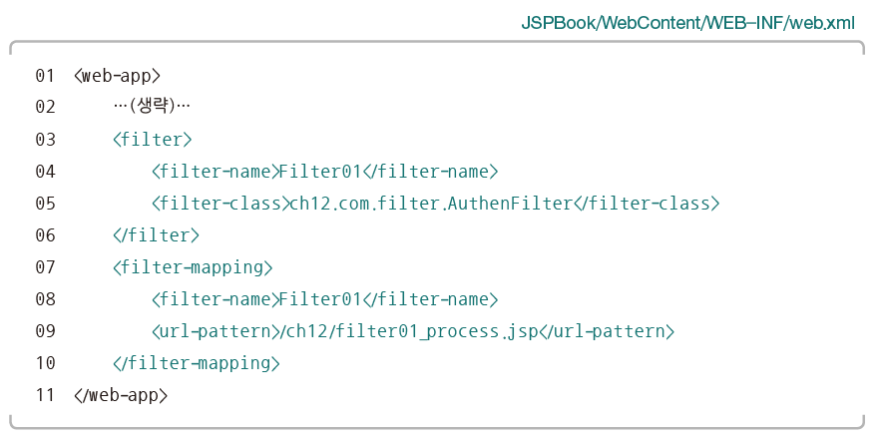
3. web.xml 파일의 필터 구성

Slide 21
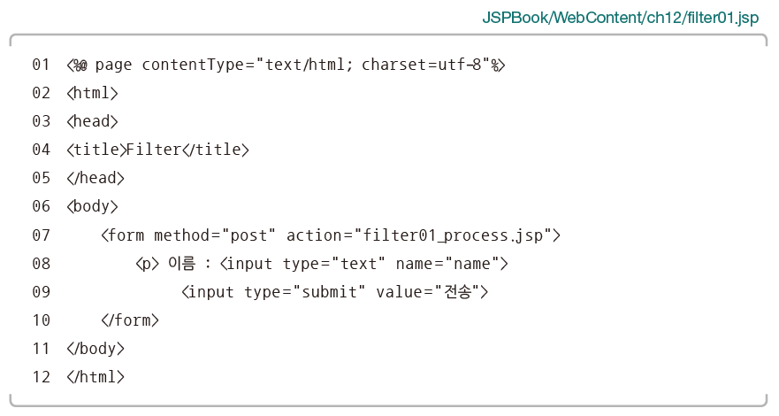
3. web.xml 파일의 필터 구성

Slide 22
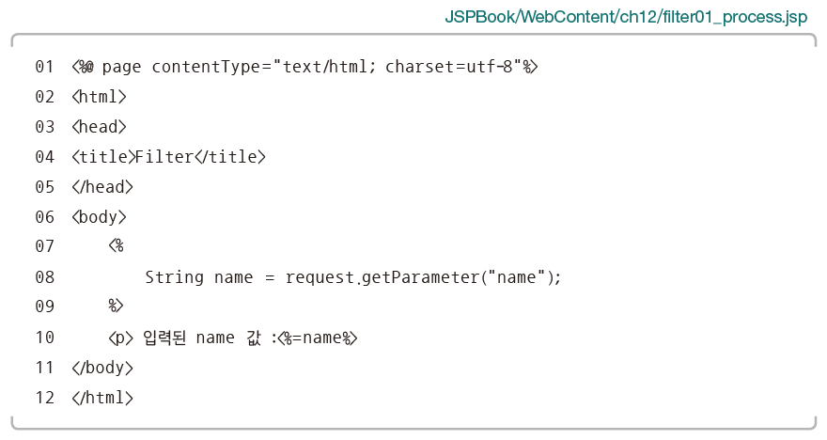
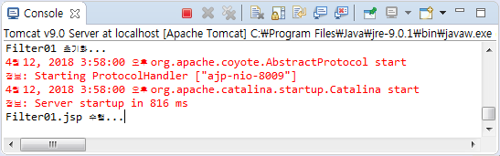
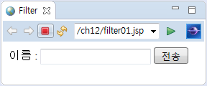
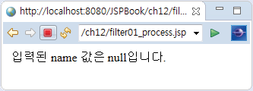
3. web.xml 파일의 필터 구성

Slide 23
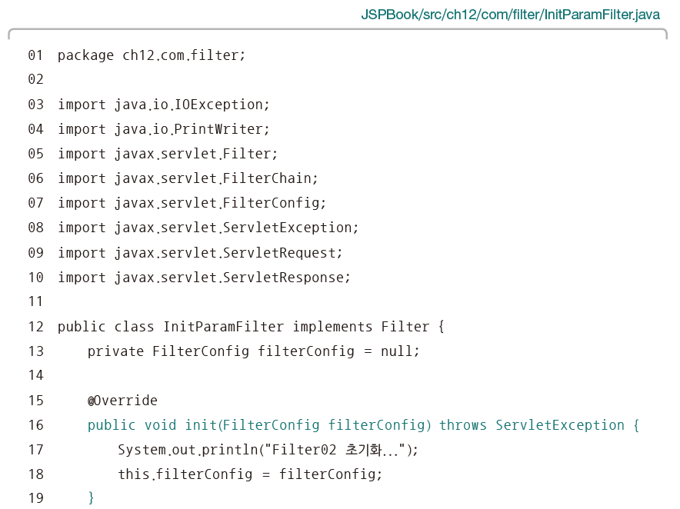
3. web.xml 파일의 필터 구성

Slide 24
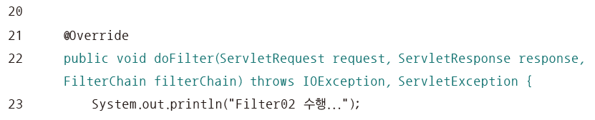
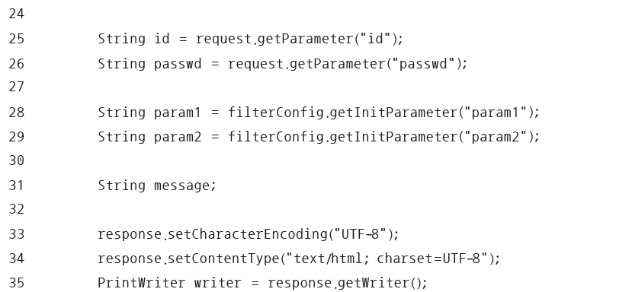
3. web.xml 파일의 필터 구성

Slide 25
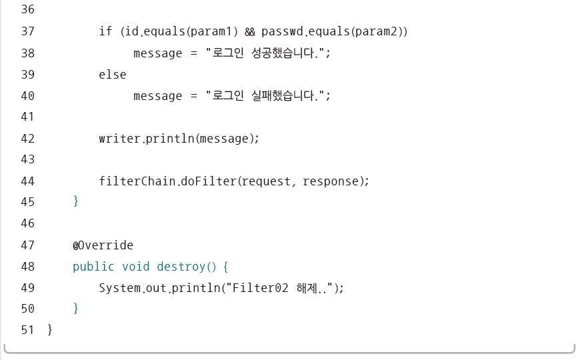
3. web.xml 파일의 필터 구성

Slide 26
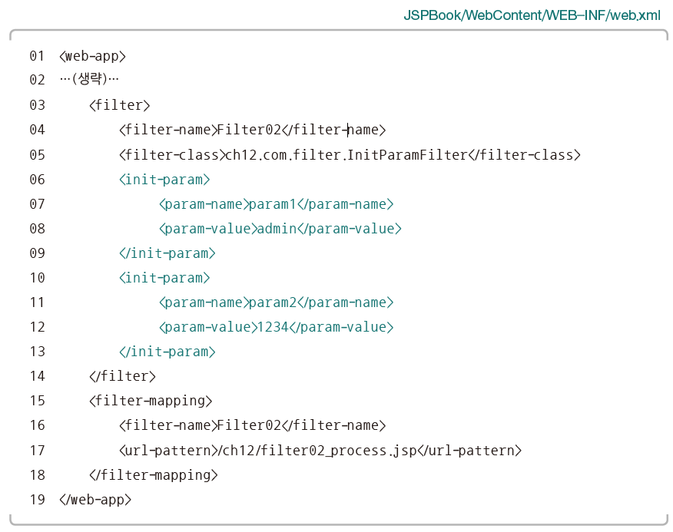
3. web.xml 파일의 필터 구성

Slide 27
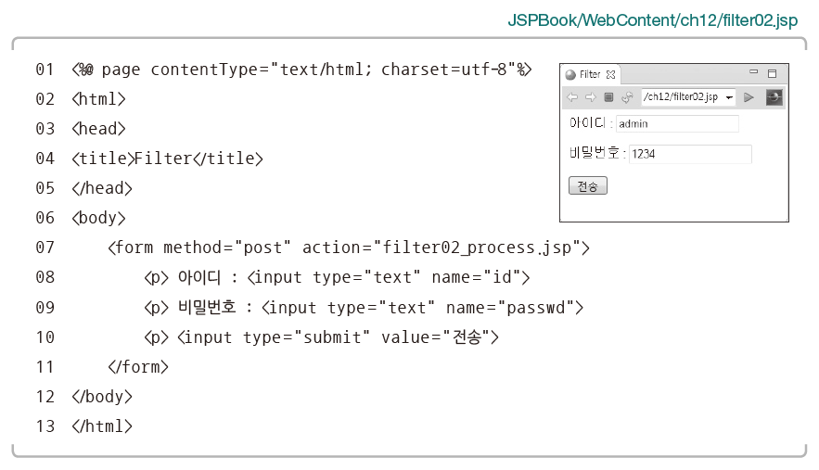
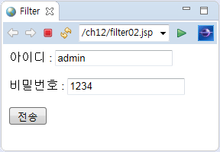
3. web.xml 파일의 필터 구성

Slide 28
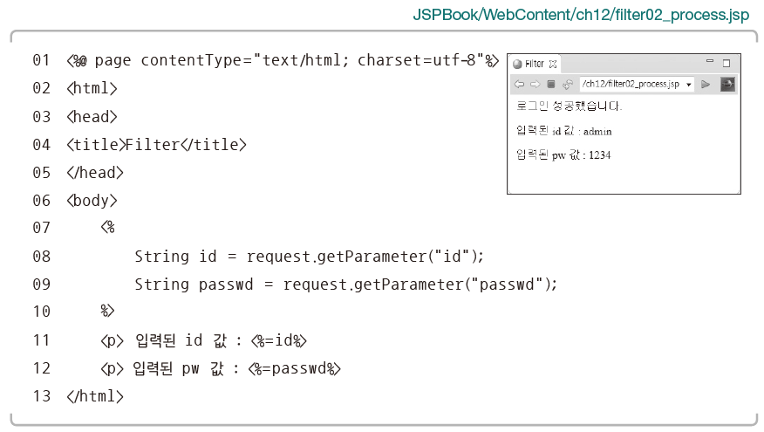
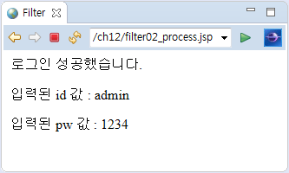
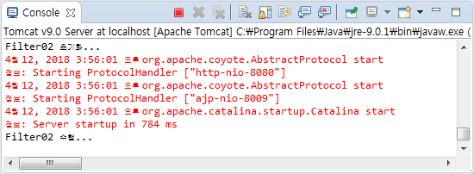
3. web.xml 파일의 필터 구성

Slide 29
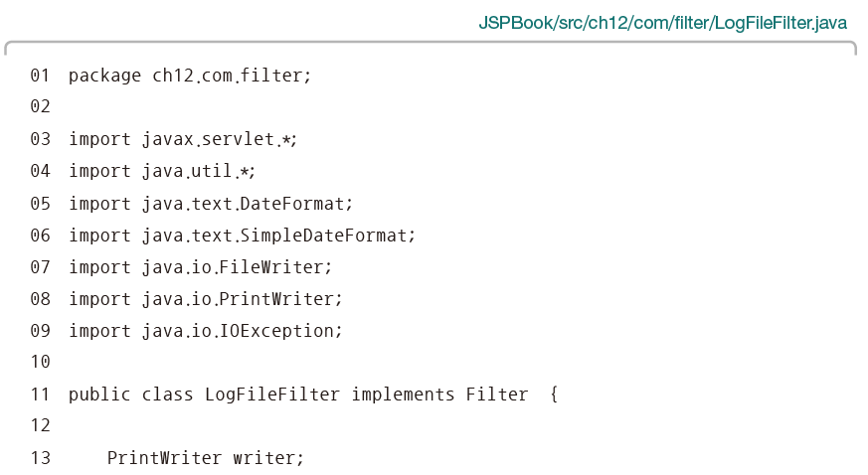
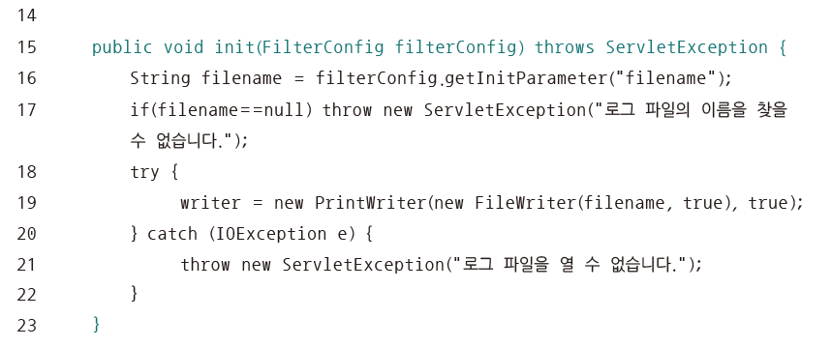
3. web.xml 파일의 필터 구성

Slide 30
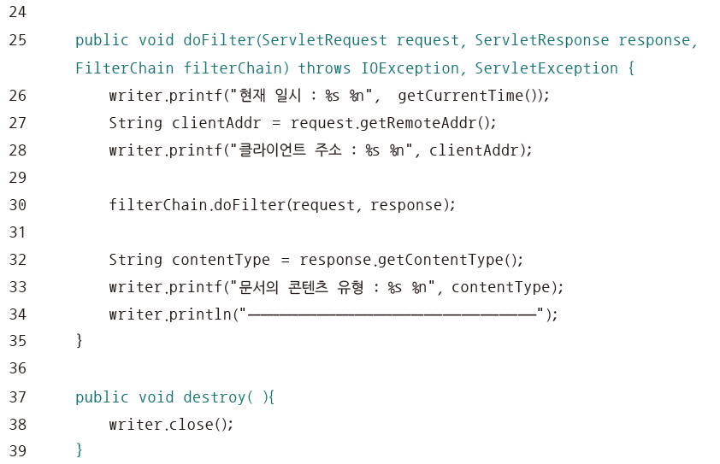
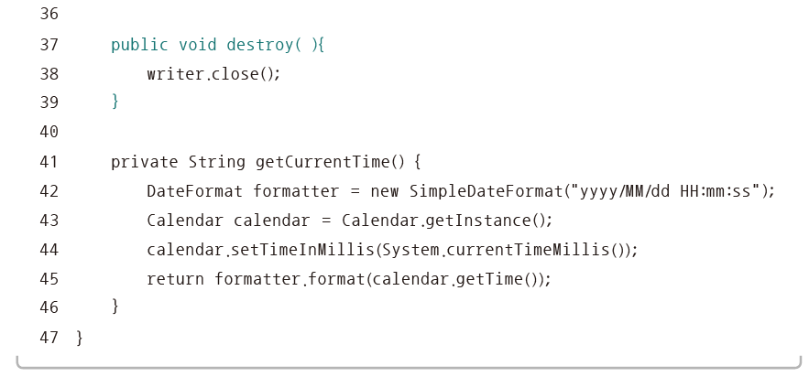
3. web.xml 파일의 필터 구성

Slide 31
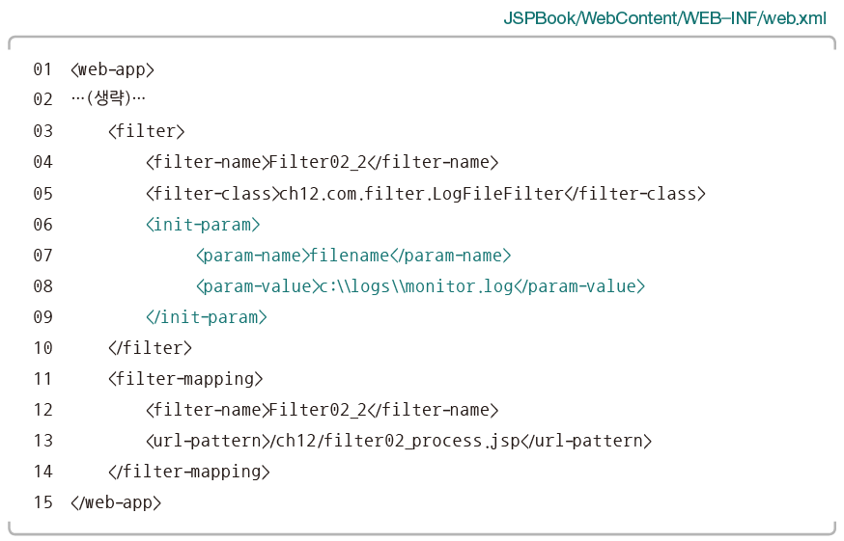
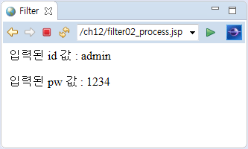
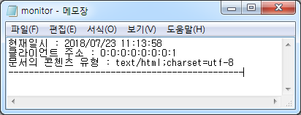
3. web.xml 파일의 필터 구성

Slide 32
3. web.xml 파일의 필터 구성
<dispatcher> 를 통한 필터 적용 시점 지정
<dispatcher>의 값
REQUEST - 클라이언트의 요청인 경우에 필터를 사용 (기본값)
FORWARD - forward()를 통해서 제어를 이동하는 경우에 필터를 사용
INCLUDE - include()를 통해서 포함하는 경우에 필터를 사용
<filter-mapping>
<filter-name>AuthCheckFilter</filter-name>
<servlet-name>FileDownload</servlet-name>
<dispatcher>INCLUDE</dispatcher>
</filter-mapping>
<filter-mapping>
<filter-name>IPCheckFilter</filter-name>
<servlet-name>/pds/*</servlet-name>
<dispatcher>REQUEST</dispatcher>
</filter-mapping>

Slide 33
3. web.xml 파일의 필터 구성
필터(filter)설정 : @WebFilter 어노테이션 이용
Web.xml에 설정하지 않고, Filter클래스에 @WebFilter어노테이션 적용
import javax.servlet.annotation.WebFilter;
@WebFilter(filterName = “필터명”,urlPatterns={“/경로/*”}
public class 필터명 implements Filter{
… 필터 구현
}
@WebFilter 어노테이션의 주요 속성
속성 | 설명
urlPatterns | 필터 적용할 URL패턴 목록
servletNames | 필터를 적용할 서블릿 이름 목록
filterName | 필터의 이름
initParams | 초기화 파라미터 목록
dispatcherType | 필터 적용할 범위 열거 타입인 Dispatcher에 정의됨. 기본값은 Dispatcher.REQUEST

Slide 34
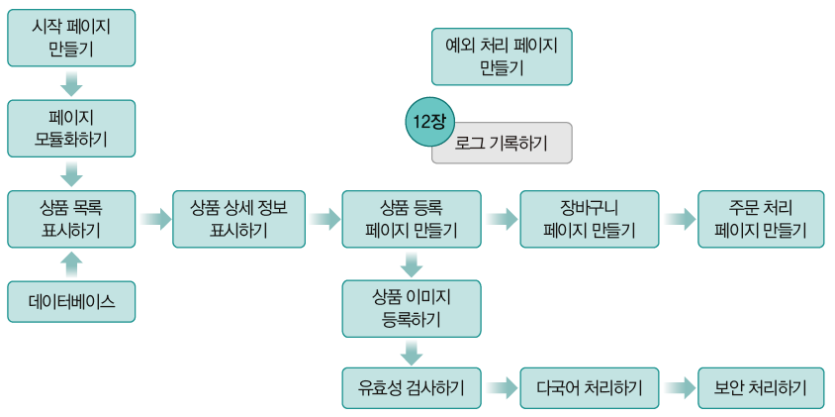
4.[웹 쇼핑몰] 로그 기록하기

Slide 35
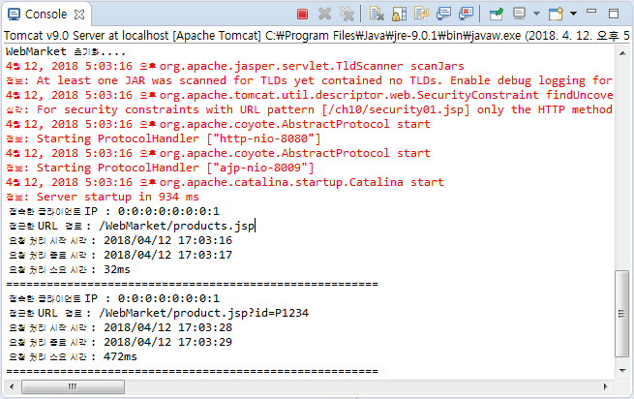
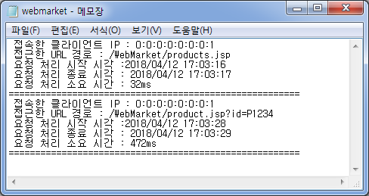
4.[웹 쇼핑몰] 로그 기록하기

Slide 36
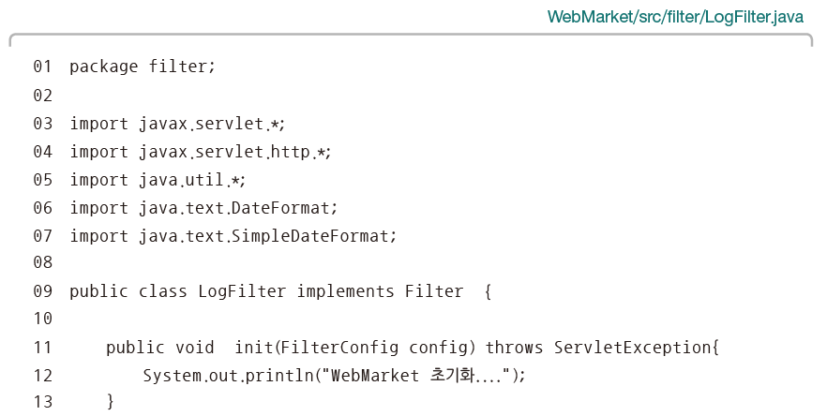
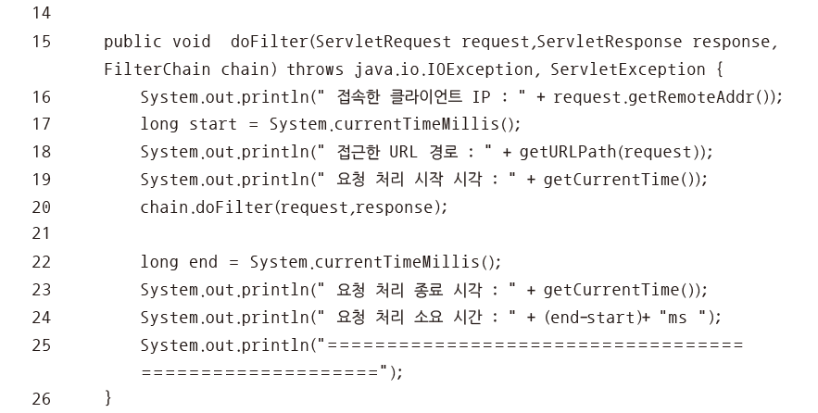
4.[웹 쇼핑몰] 로그 기록하기

Slide 37
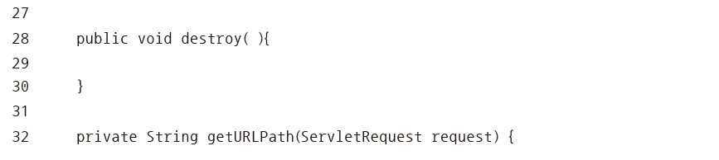
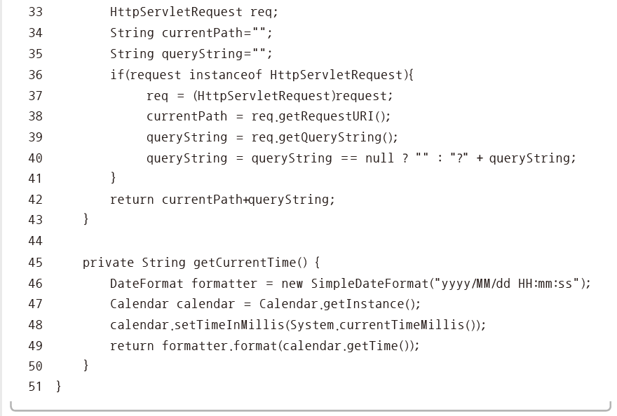
4.[웹 쇼핑몰] 로그 기록하기

Slide 38
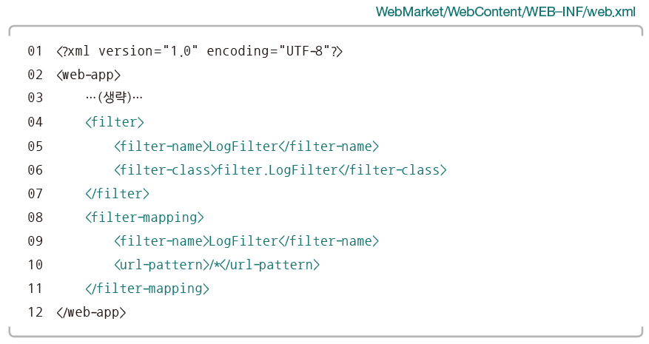
4.[웹 쇼핑몰] 로그 기록하기

Slide 39
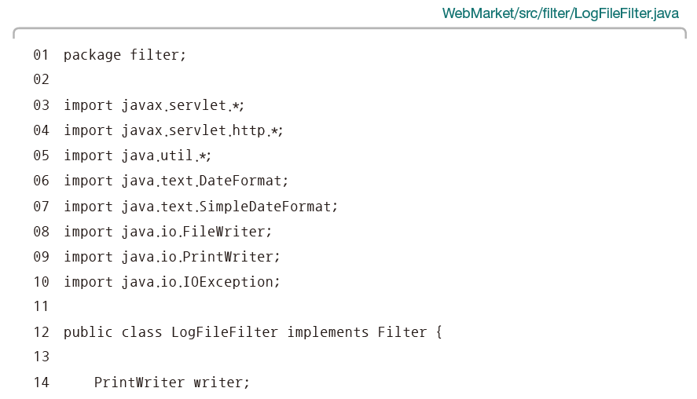
4.[웹 쇼핑몰] 로그 기록하기
로그 기록 파일의 저장 폴더 만들기: C 드라이브에 log 폴더를 생성
Filter 인터페이스의 구현 클래스 작성하기

Slide 40
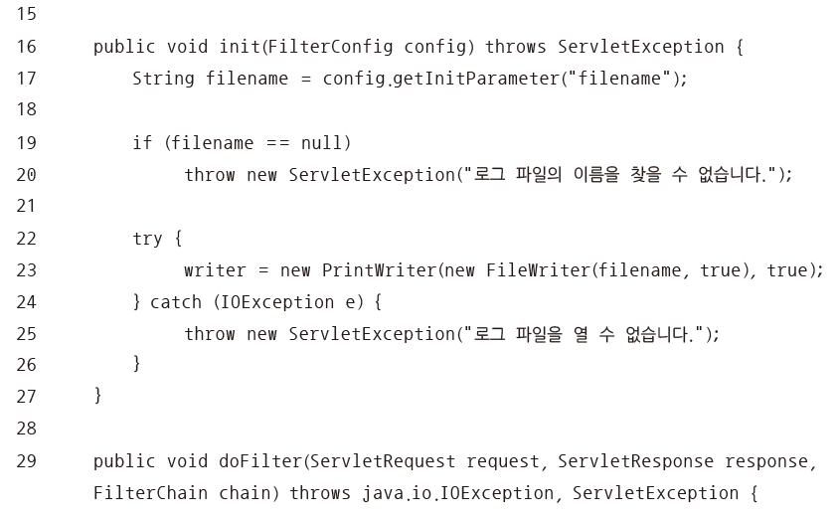

4.[웹 쇼핑몰] 로그 기록하기

Slide 41

4.[웹 쇼핑몰] 로그 기록하기

Slide 42


4.[웹 쇼핑몰] 로그 기록하기

